Slide 1

Промышленное машинное обучение на Spark

Slide 2
01
Оборачиваем модель в сервис. Первая часть: Docker. Flask
02
Оборачиваем модель в сервис. Вторая часть: Requests. REST API
03
Распределенные вычисления. HDFS. MapReduce. Spark DataFrame
04
Погружение в среду Spark. RDD, SQL, Pandas API.
Содержание курса
05
Генерация признаков. Spark feature engineering
06
Распределенное обучение моделей. Spark ML
07
Обработка и хранение текстовых данных и картинок.
Spark image processing. Spark NLP.
08
Обработка потоковых данных. Spark Streaming.

Slide 3
Что позволяет Spark.ML
http://spark.apache.org/docs/latest/ml-features.html

Slide 4
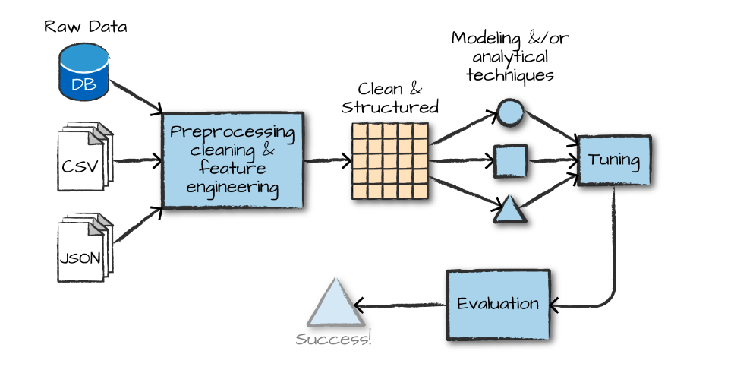

Slide 5
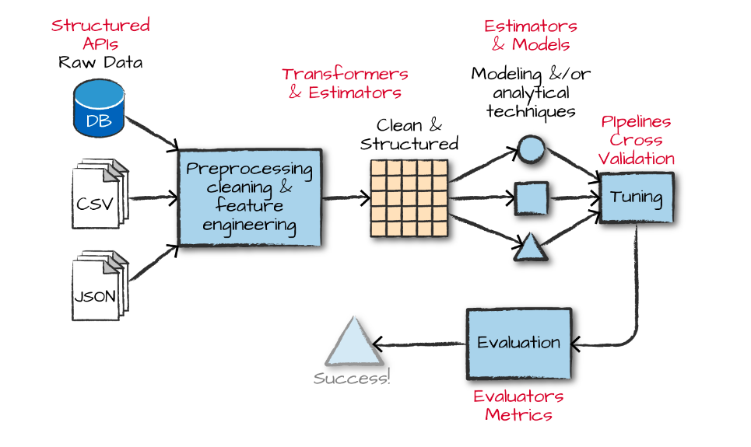

Slide 6
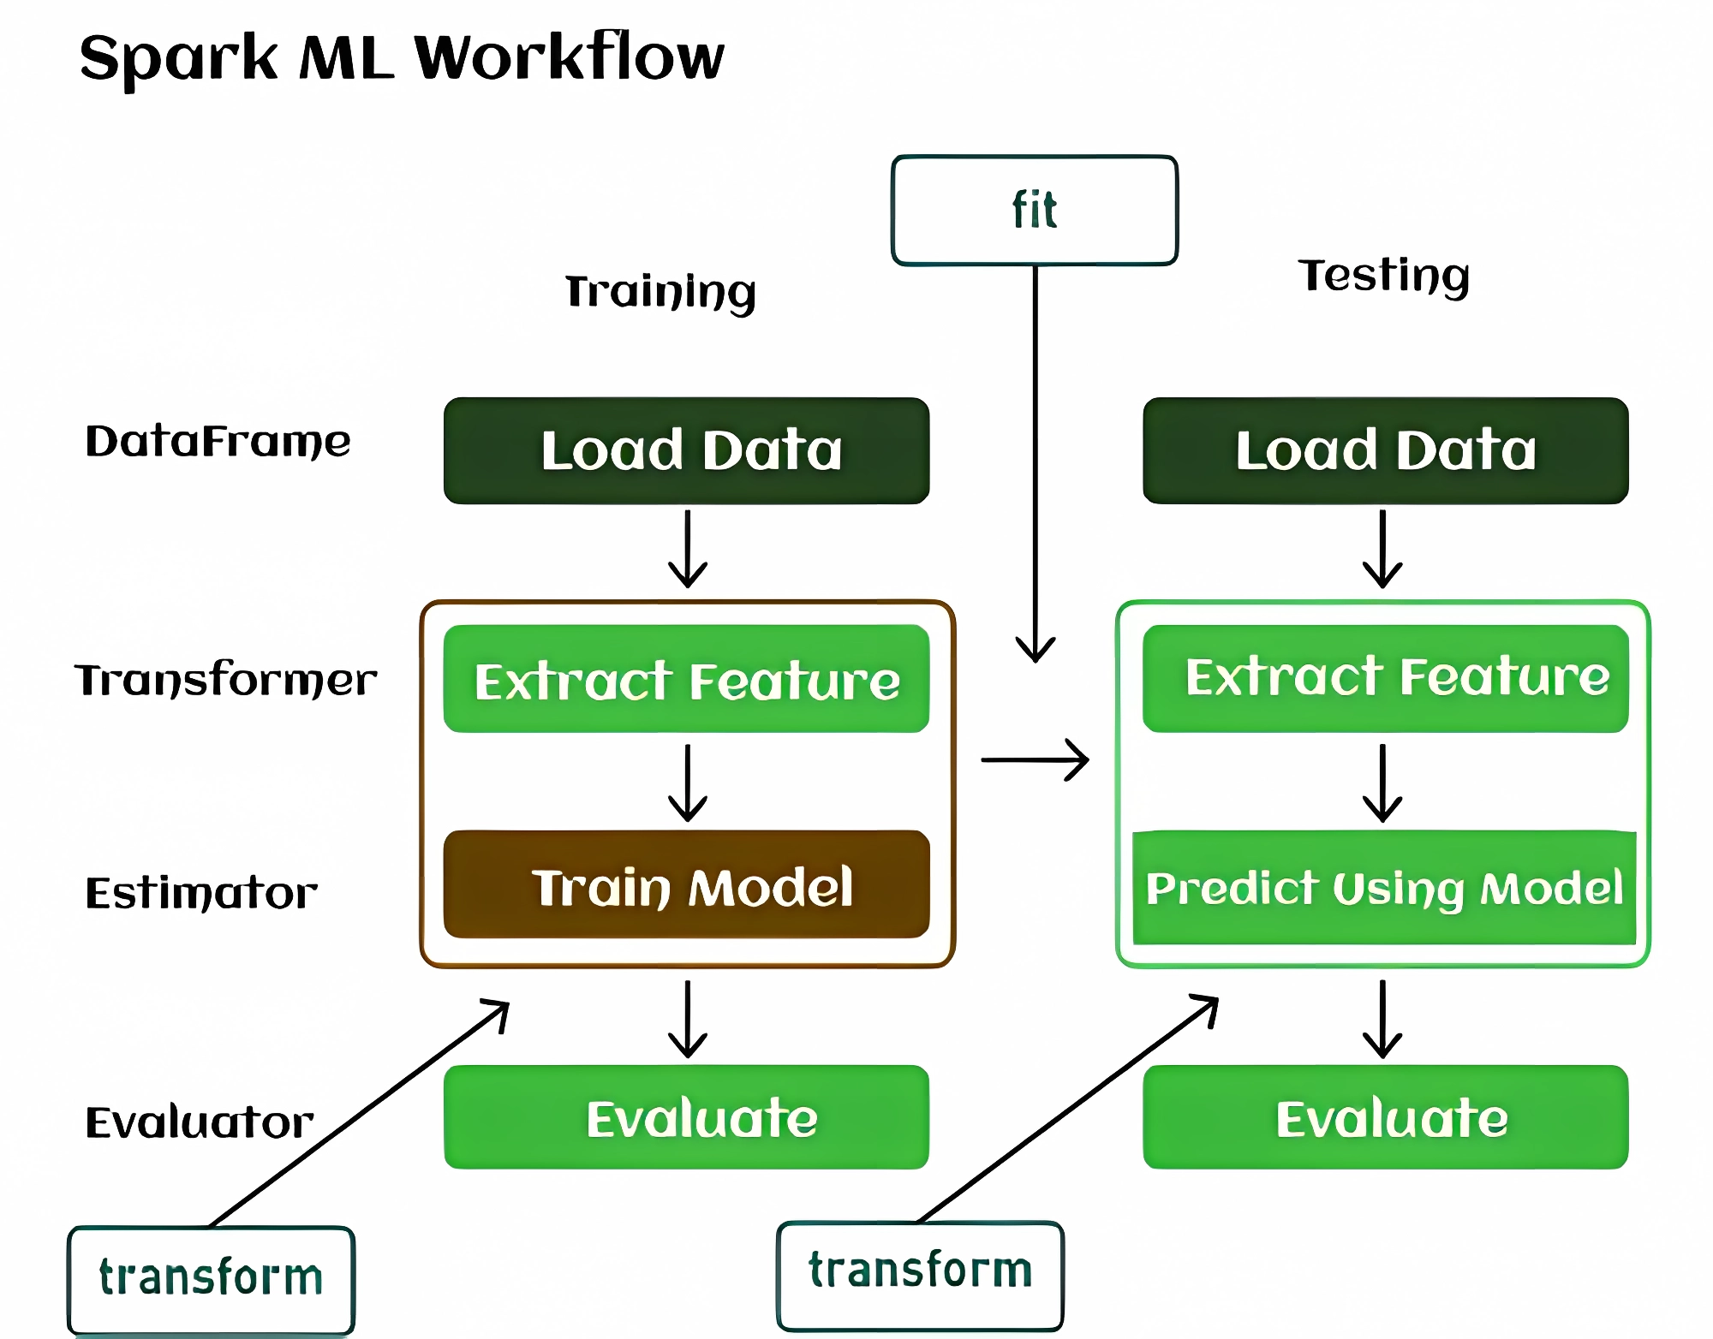

Slide 7
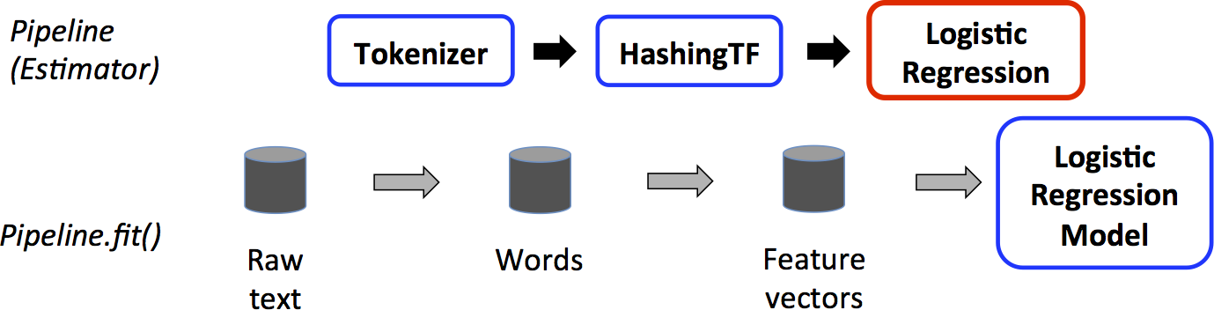
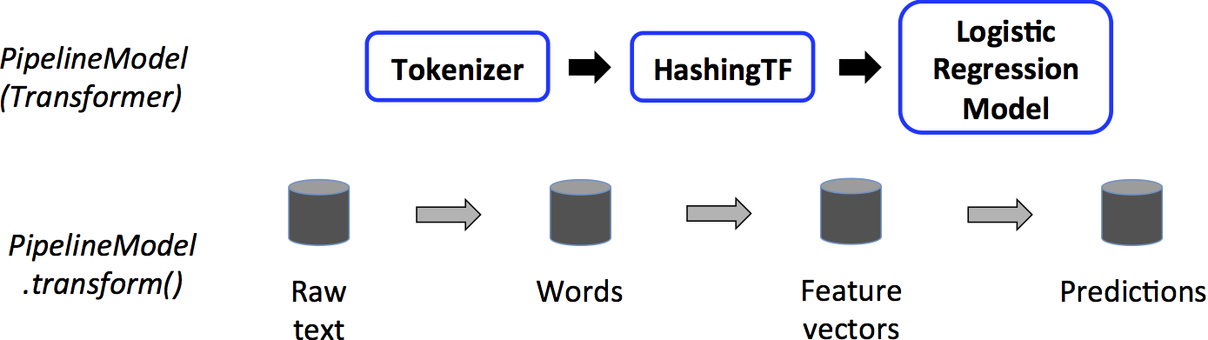
Pipeline

Slide 8
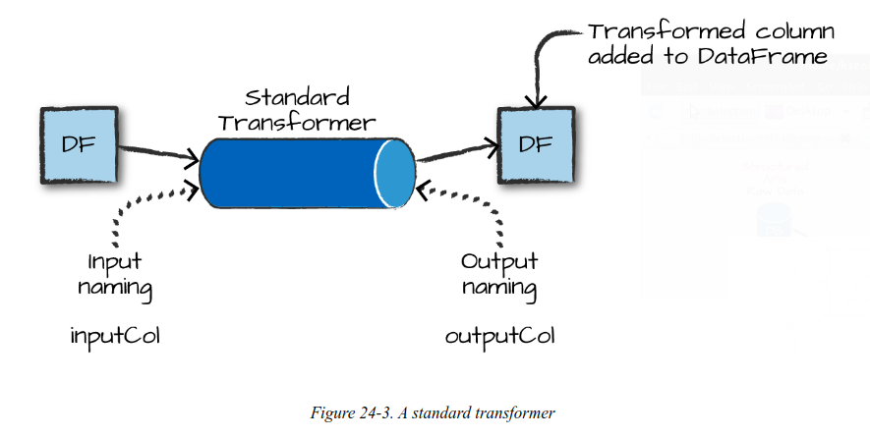
Transformers
Tokenizer
StopWordsRemover
n-gram
Binarizer
PCA
PolynomialExpansion
Discrete Cosine Transform (DCT)
StringIndexer
IndexToString
OneHotEncoder
VectorIndexer
Interaction
Normalizer
StandardScaler
RobustScaler
MinMaxScaler
MaxAbsScaler
Bucketizer
ElementwiseProduct
SQLTransformer
VectorAssembler
VectorSizeHint
QuantileDiscretizer
Imputer

Slide 9
Estimators
KMeans
LDA
GaussianMixture
ALS
DecisionTreeRegressor
LinearRegression
RandomForestRegressor
LogisticRegression
DecisionTreeClassifier
RandomForestClassifier
NaiveBayes
OneVsRest
MultilayerPerceptronClassifier

Slide 10
Evaluators
BinaryClassificationEvaluator
RegressionEvaluator
MulticlassClassificationEvaluator
MultilabelClassificationEvaluator
ClusteringEvaluator

